Slide 1
المعمل الثامن
الأنسجة الحيوانية
(الجزء الثاني)

Slide 2
توجد خمسة أنواع رئيسية من الأنسجة الحيوانية وهى:
الأنسجة الطلائية
الأنسجة الضامة
الدم والليمف
الأنسجة العضلية
الأنسجة العصبية

Slide 3
الأنسجة الضامة
الوظيفة:
- ربط وتدعيم تراكيب الجسم المختلفة (تضم الأعضاء المختلفة وتملأ الفراغات).
الخصائص:
- عدد قليل من الخلايا.
المادة بين الخلوية تكون الجزء الأكبر من هذا النسيج.
غنية بالأوعية الدموية.
نادراً ما توجد على الأسطح الخارجية أو الداخلية للجسم.
الأنواع: نوعان رئيسيان
الأنسجة الضامة الأصيلة
الأنسجة الضامة الصلبة (الهيكلية)

Slide 4
الأنسجة الضامة الصلبة (الهيكلية)
به مادة بين خلوية شبه صلبة أو صلبة.
يوجد منه نوعين:
أ- الأنسجة الغضروفية: به مادة بين خلوية شبه صلبة.
ب- العظم: به مادة بين خلوية صلبة.

Slide 5
أ- الأنسجة الغضروفية
لها ثلاث أنواع:
أ‌- الغضروف الزجاجي:
الخلايا الغضروفية تقع في محافظ محاطة بمادة بين خلوية شبه صلبة شفافة.
يسمى زجاجي لأنه شفاف ولا يوجد به ألياف.
يغطي رؤوس العظام عند المفاصل.
ب- الغضروف الليفي الأبيض:
نفس تكوين الغضروف الزجاجي يضاف إليه وجود ألياف بيضاء.
يغطي رؤوس عظام الفقرات.
ج- الغضروف الليفي الأصفر:
نفس تكوين الغضروف الزجاجي يضاف إليه وجود ألياف صفراء.
يوجد في الأذن الخارجية (صوان الأذن).

Slide 6
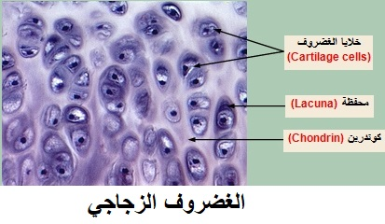
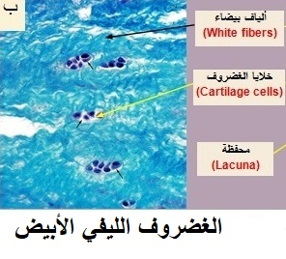
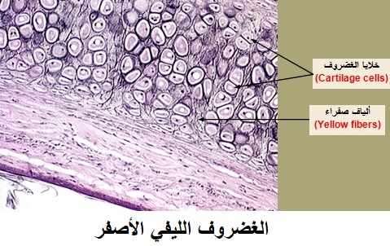

Slide 7
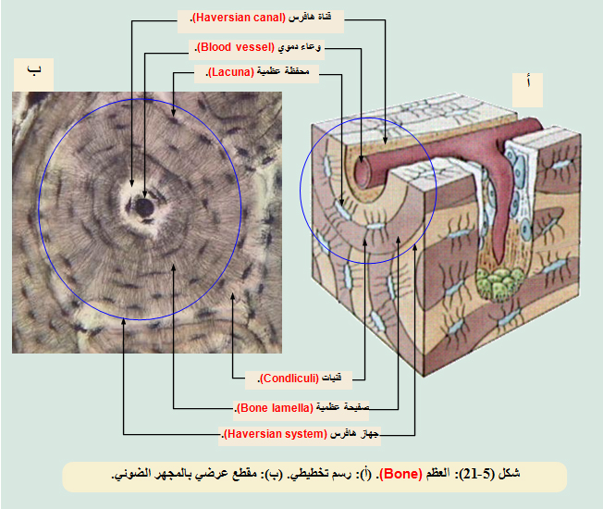
ب- العظم
يتكون من وحدات متكررة تعرف بجهاز هافرس.
يتكون جهاز هافرس من:
قناة هافرس في المنتصف وتحتوي على أوعية دموية وأعصاب.
الصفائح العظمية وتعتبر المادة بين الخلوية ويعزى لها صلابة العظام.
الخلايا العظمية داخل محافظ.
قنيات دقيقة في كل الاتجاهات تعمل على توصيل المحافظ ببعضها.

Slide 8
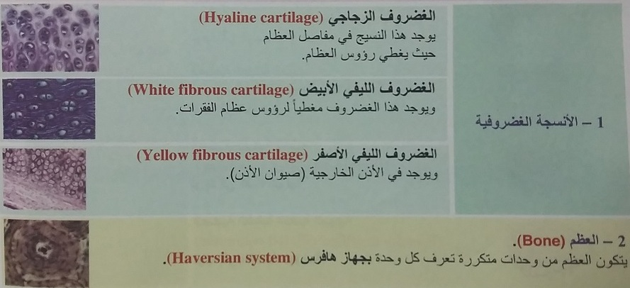
ملخص الأنسجة الضامة الصلبة (الهيكلية)

Slide 9
الدم والليمف
أولاً: الدم يتكون من:
1- البلازما:
تمثل المادة بين الخلوية وهي حوالي 50% من الدم.
سائل لزج تسبح فيه خلايا الدم والصفائح الدموية.
تتكون من 90% ماء – بروتينات مختلفة – أملاح غير عضوية - مواد عضوية – غازات مذابة مثل الأكسجين وثاني أكسيد الكربون – هرمونات – إنزيمات.
2- خلايا الدم:
أ‌- خلايا الدم الحمراء:
مقعرة ومستديرة – عديمة النواة في معظم الكائنات – الهيموجلوبين الموجود بها يقوم بحمل الأكسجين.
ب‌- خلايا الدم البيضاء:
وظيفتها المناعة وحماية الجسم – كل أنواعها بها نواه – وهي نوعان:
1- الخلايا المحببة: سيتوبلازم محبب – نواة مفصصة.
2- الخلايا غير المحببة: سيتوبلازم غير محبب – نواه كبيرة كروية.

Slide 10
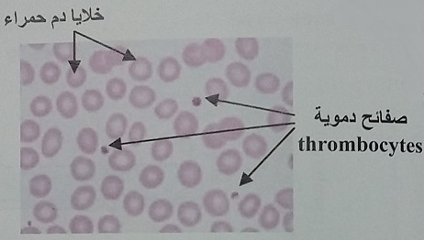
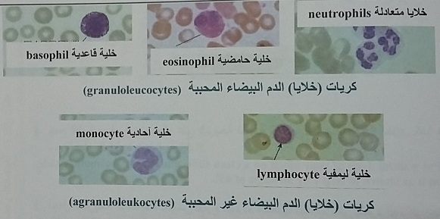
3- الصفائح الدموية:
أجسام صغيرة – تنتج عن تفتت نوع من الخلايا الموجودة في نخاع العظام تعرف بالخلايا كبيرة النواه – تقوم بدور هام في تجلط الدم عند حدوث الجروح.

Slide 11
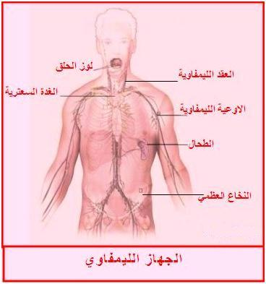
الدم والليمف
ثانياً: الليمف
سائل شفاف لزج يتحرك داخل أوعية ليمفاوية.
يشبه البلازما في تركيز الأملاح ومواد أخرى.
لا توجد به خلايا حمراء ولكن يحتوي على خلايا بيضاء.
الخلايا الليمفية أكثر أنواع الخلايا البيضاء في الليمف.
يتم نقل الليمف بواسطة أوعية ليمفاوية عبر الجهاز الوريدي إلى القلب.
له دور كبير في التوصيل بين الأنسجة والدم وأيضاً في المناعة وحماية الجسم.

Slide 12
الأنسجة العضلية
الوظيفة:
(تعمل على حركة الجسم أو حركة الأعضاء المختلفة داخل الجسم)
- تعمل على حركة الجسم.
تساعد الأعضاء المختلفة على الانقباض والانبساط.
لها ثلاثة أنواع:
أ- الأنسجة العضلية الملساء
ب- الأنسجة العضلية المخططة
جـ- الأنسجة العضلية القلبية

Slide 13
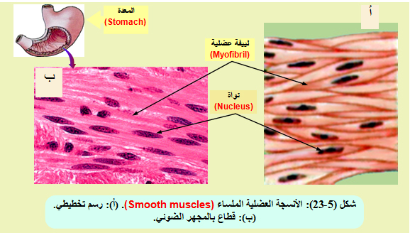
أ- الأنسجة العضلية الملساء (اللا إرادية)
خلايا مغزلية رفيعة على هيئة حزم وتوجد النواه في منتصف الخلية.
يوجد في سيتوبلازم هذه الخلايا لييفات عضلية غير واضحة (غير مخططة).
تعمل هذه اللييفات على انقباض العضلة وانبساطها.
توجد هذه العضلات في جميع الأعضاء التي تتحرك حركة لا إرادية مثل المعدة والأمعاء.

Slide 14
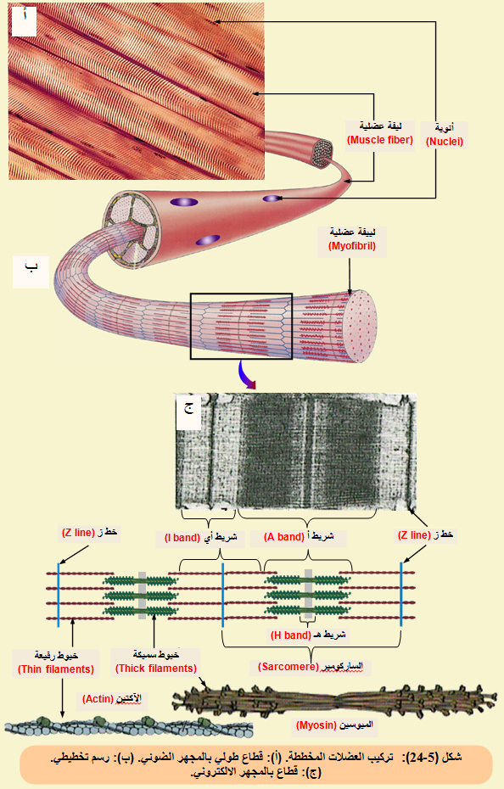
ب- الأنسجة العضلية المخططة (الإرادية - الهيكلية)
تتكون هذه الأنسجة من ألياف عضلية.
تتكون كل ليفة عضلية من لييفات عضلية بها أحزمة داكنة وفاتحة مما يعطى الليفة العضلية الشكل المخطط أو المقلم.
تقع الأنوية بالقرب من السطح الخارجي للألـياف العضلية مما يجعلها خلية متعددة الأنوية.
تعرف هذه العضلات بالعضلات الإرادية أو الهيكلية حيث تساعد على الحركة الإرادية للجسم ودائما ما تتصل بالهيكل العظمي مثل العضلات الموجودة باليدين والقدمين.

Slide 15
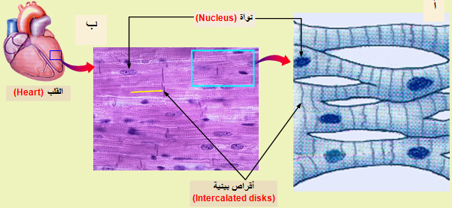
ج- الأنسجة العضلية القلبية
توجد في القلب فقط لذا تسمى العضلات القلبية وتنقبض بشكل لا إرادي منتظم.
تتكون من ألياف عضلية مخططة تتفرع وتتشابك مع بعضها البعض.
التخطيط في هذه العضلات غير واضح كما في العضلات المخططة.
تتكون كل ليفة عضلية من لييفات عضلية كما في العضلات المخططة.
تقع الانوية فى وسط الليفة.
تقسم كل ليفة إلى أقسام بواسطة أقراص بينية كل قسم يوجد به نواة واحدة.

Slide 16
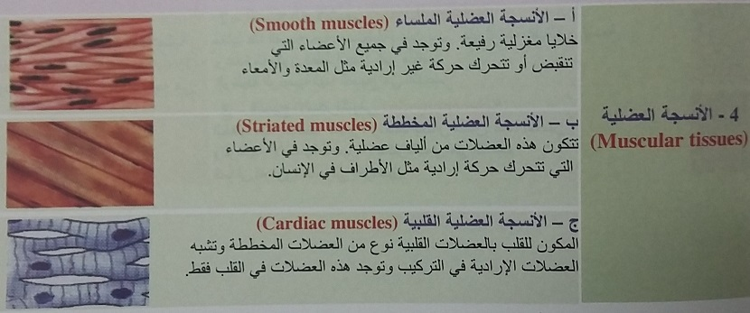
ملخص الأنسجة العضلية

Slide 17
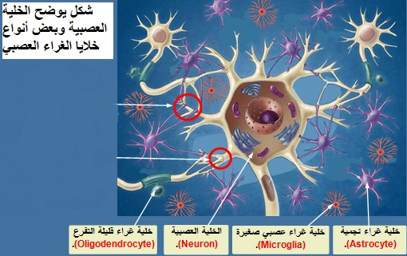
الأنسجة العصبية
لها نوعان:
أ- الخلايا العصبية: تعمل على توليد وتوصيل الإشارات العصبية داخل الجسم.
ب- خلايا الغراء العصبي: تدعم النسيج العصبي وتكون الجزء بين الخلوي للأنسجة العصبية.

Slide 18
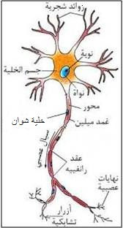
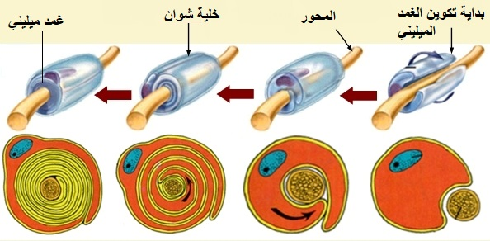
أ- الخلية العصبية
تتكون من جسم الخلية العصبية يتفرع منه محور واحد طويل وعدة زوائد شجرية قصيرة.
يتوسط السيتوبلازم نواة كبيرة نسبياً.
تسري التيارات العصبية من الزوائد الشجرية إلى جسم الخلية ومنه إلى المحور.
يغطى المحور بالغمد النخاعي (غمد ميلين) ولا يوجد هذا الغمد عند عقد رانفيية.
يتكون الغمد النخاعي بواسطة خلايا شوان وهي نوع من خلايا الغراء العصبي للدعامة والحماية.

Slide 19
الجزء العملي
أكمل الجدول التالي:
الأنسجة العضلية القلبية | الأنسجة العضلية المخططة | الأنسجة العضلية الملساء
............. | ............. | ............. | الوظيفة
............. | ............. | ............. | مكان وجودها بالجسم
............. | ............. | ............. | إرادية أو لا إرادية
............. | ............. | ............. | موقع النواه داخل الخلية
............. | ............. | ............. | مخططة أو غير مخططة

Slide 20
أكتب فرق واحد بين كل مما يلي:
الليمف | الدم
............. | .............
العظم | الأنسجة الغضروفية
............. | .............
ج -
أ -
خلايا الغراء العصبي | الخلايا العصبية
............. | .............
خلايا الدم البيضاء | خلايا الدم الحمراء
............. | .............
د -
ب -

Slide 21
الجزء العملي
أكتب اسم النسيج المعروض في الصور التالية:
أ -
ج -
د -
ب -

Slide 22
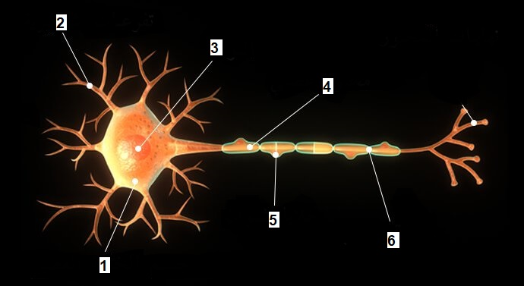
الجزء العملي
ضع عنواناً مناسباً للشكل التالي وأكمل البيانات على الرسم:

Slide 23
الجزء العملي
افحص العينات المعروضة أمامك وقم بعمل رسم مبسط لها يوضح اسم الأنسجة التي تعرفت عليها وقم بكتابة البيانات على الرسم.

